Slide 1
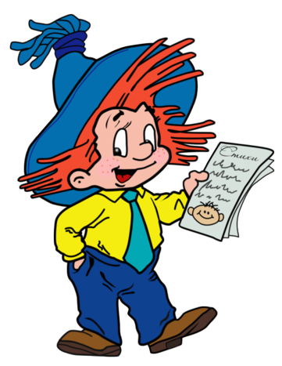
Учимся
составлять
синквейн
Автор презентации
Лаштур Евгения Степановна
учитель начальных классов

Slide 2
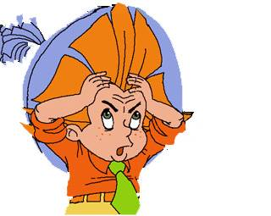
Что такое синквейн?
Кто ясно мыслит – тот ясно излагает.
(Античная поговорка)
Психологи и практикующие педагоги отмечают, что у старших дошкольников и у младших школьников часто имеются нарушения речи, бедный словарный запас, дети не умеют составлять рассказ по картинке, пересказать прочитанное, им трудно выучить наизусть стихотворение.
Составление синкваейна – один из способов частичного решения этих проблем.
Синквейны часто используются современными педагогами. Уже в дошкольном возрасте можно учить детей составлять синквейны в форме игры.

Slide 3
Синквейн – это не обычное стихотворение написанное в соответствии с определёнными правилами.
Синквейн — слово французское, в переводе означает «стихотворение из пяти строк».
Форма синквейна была разработана американской поэтессой Аделаидой Крэпси

Slide 4
Чтобы составить синквейн, нужно научиться находить в тексте, в материале главные элементы, делать выводы и заключения, высказывать своё мнение, анализировать, обобщать, вычленять, объединять и кратко излагать.
Можно сказать, что это полёт мысли, свободное мини-творчество, подчиненное определенным правилам.

Slide 5
Правила составления синквейна.
Синквейн состоит из 5 строк;
Его форма напоминает ёлочку.
1 слово
2 слова
3 слова
4 слова
1 слово

Slide 6
Первая строка синквейна – заголовок, тема, состоящие из одного слова (обычно существительное, означающее предмет или действие, о котором идёт речь).
Вторая строка – два слова. Прилагательные. Это описание признаков предмета или его свойства, раскрывающие тему синквейна.
Третья строка обычно состоит из трёх глаголов или деепричастий, описывающих действия предмета.
Четвёртая строка – это словосочетание или предложение, состоящее из нескольких слов, которые отражают личное отношение автора синквейна к тому, о чем говорится в тексте.
Пятая строка – последняя. Одно слово – существительное для выражения своих чувств, ассоциаций, связанных с предметом, о котором говорится в синквейне, то есть это личное выражение автора к теме или повторение сути, синоним.

Slide 7
О чём можем написать синквейн? Тема может быть любой о природе о картине о литературном герое о маме или папе о настроении об изученном уроке

Slide 8
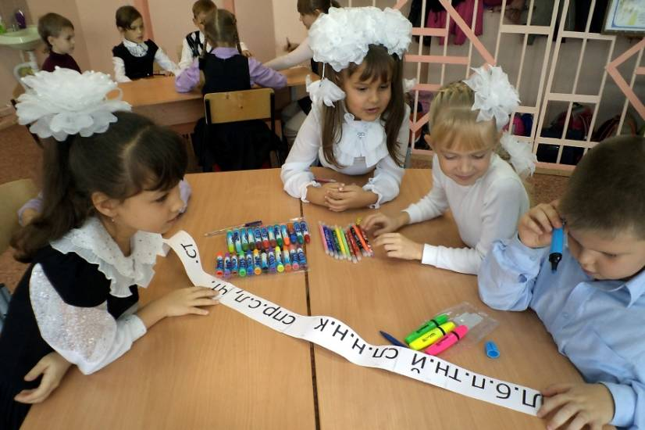
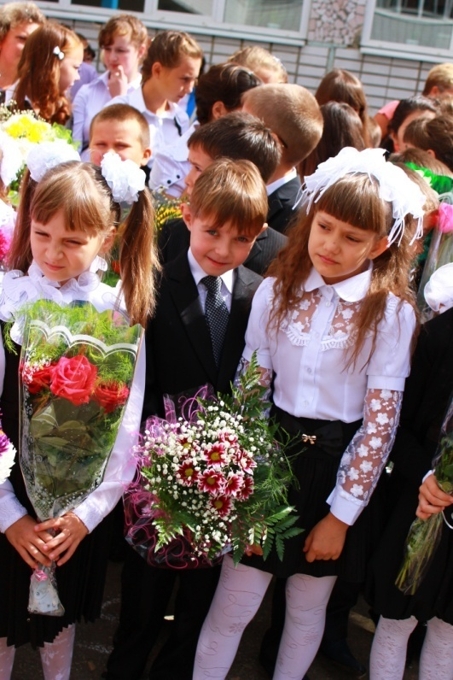
1. Дети. 2. Прекрасные, озорные. 3. Играют, шалят, радуют. 4. Цветы нашей жизни. 5. Радость.
. Дом
2. Большой, красивый….
3. Защищает, греет….
4. Нужен всем людям….
5. Убежище
Родители
Добрые, заботливые…
Трудятся, заботятся, оберегают….
Мы любим наших родителей….
Семья…

Slide 9
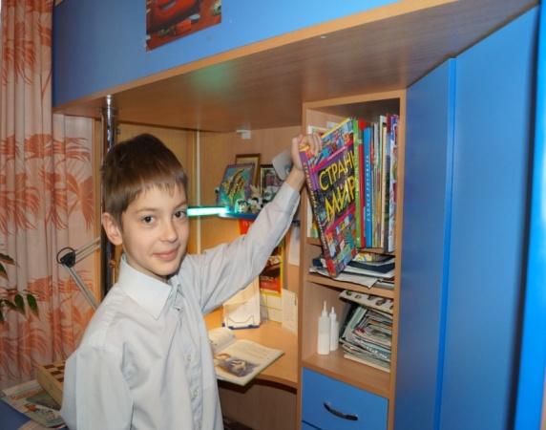
1.Каникулы
2. Весенние, летние…
3. Отдыхать, гулять, рисовать….
4. Перерывы в занятиях в учебных заведениях в течение учебного года….
5. Отдых
1. Книга
2. Мудрая, полезная.
3. Читаем, узнаём, советуем.
4. Книга – лучший друг.
5. Библиотека.

Slide 10
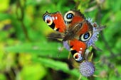
1. Бабочка. 2. Оранжевая, голубая … 3. Размножается, питается, улетает. 4. Появляется на свет, преображаясь из обычной гусеницы. 5. Насекомое.
1. Математика. 2. Точная, полезная. 3. Вычисляет, обучает, развивает. 4. Царица всех наук. 5. Учитель.

